Slide 1
www.rus-met96.ru
Технические возможности компании
«Русский металл»

Slide 2
www.rus-met96.ru
Компания «Русский металл» является поставщиком оборудования для оснащения складских и торговых площадей, оборудования для предприятий общественного питания, различной металлической мебели, металлических изделий и конструкций по индивидуальным заказам.
Многолетний опыт в области поставки металлических конструкций различного направления, высокий уровень подготовки специалистов гарантируют нашим клиентам оптимальное решение задачи любой сложности по оснащению объектов «под ключ» . Предприятие располагает современным производственным комплексом от заготовительного до покрасочного производства, собственным конструкторским и монтажным отделом.
Для оборудования Вашего объекта ( склад, магазин и т.д.) мы предлагаем широкий спектр дополнительных услуг: проектирование и изготовление оборудования по индивидуальному заказу, монтаж стеллажных и других металлический систем «под ключ». Мы осуществляем контроль качества нашего оборудования на каждом этапе производства. Наша продукция позволяет достаточно эффективно использовать возможности Вашего помещения, тем самым снижая расходы на аренду дополнительных площадей и помещений.
Высокая скорость, безупречное качество, приемлемые цены – вот три главные характеристики нашей работы.

Slide 3
www.rus-met96.ru
Наше оборудование
1. Лазерная резка металла
Станки марки «Trumpf» и «VNITEP», max размеры листа 1500х3000 мм
Углеродистая сталь до 25 мм
Нержавеющая сталь до 25 мм
Алюминий до 15 мм
Титан до 5 мм
Медь до 5 мм
2. Гибка листового металла усилие до 320 тонн
Листогибы «Trumpf» (max размеры изделия до 615 х 4420 мм)
Автоматический панелегиб «SALVAGNINI» (max длина подаваемого листа 2500 х 1500 мм)
3. Гибка труб
Автоматический трубогиб с ЧПУ «Soco SB-90AUTO» (max размер трубы 89х2,0 мм; длина 2,3 м)
Профилегибочный станок «TaurinGroup DS-80» (max размер профиля 90х90х2,0 мм)
4. Фрезерные работы
Вертикально-фрезерные центры с ЧПУ «HAAS» (размеры деталей до 600х450х300 мм)
5. Рубка металла
Вырубные станки «Trumpf»с ЧПУ (площадь вырубки 2500 х 1250 мм, толщина до 8мм)
Гидравлические гильотинные ножницы (max длина 2000 мм, толщина до 5 мм)

Slide 4
www.rus-met96.ru
6. Токарные работы
Токарно - револьверные центры «Goodway» GLS-1500M и GLS-200M + магазин прутков с BF- 65L
Max диаметр обрабатываемых деталей 250 мм, длина 200 мм.
Обработка прутка (max диаметр 50 мм длиной 300 мм)
7. Холодная штамповка
Прессы «IRONMAC», усилие до 400 тонн (max размеры деталей 1120х1250 мм)
8. Сварочные работы
Сварка всех видов стали и алюминия на сварочных полуавтоматах
Машина точечной сварки
Сварка TIG/MIG в среде инертных газов (аргонодуговая сварка)
9. Порошковая покраска
Автоматическая линия порошковой покраски (max габариты изделий 3000x800x1800 мм)
Полуавтоматическая линия порошковой покраски (max габариты изделий 2000х500Х1500 мм)
Ручная камера порошковой окраски (max габариты изделий 500х300Х1500 мм)
10. Электролитно - плазменная полировка металла
Max габариты изделий 3000х500Х1000 мм

Slide 5
Лазерные станки Trumpf TruLaser 5030
c «СО₂» источником лазера

Slide 6
Лазерные станки Trumpf TruLaser 5030 fiber
с твердотельным источником лазера «TruDisk»

Slide 7
Вырубные станки Trumpf TruPunch 5000,
один из них с системой автоматической
загрузки и разгрузки стола раскроя

Slide 8
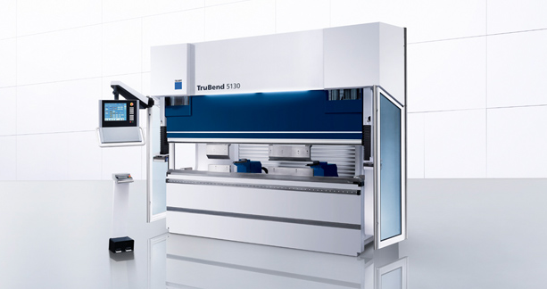
Листогибочные станки
Trumpf TruBend: 5130, 5320, 7036

Slide 9
Автоматический панелегиб Salvagnini P2;Р4;S4 Xe

Slide 10
Автоматическая линия порошковой покраски IdeaLine,
с 6-и ступенчатой подготовкой и быстрой сменой цвета
Камера покраски Wagner (произв-сть 2000 м² / мес)
ТЕХНИЧЕСКИЕ ПАРАМЕТРЫ: Макс. вес детали 100 кг, распределенных по 50 кг/м. Макс. размеры покрытых порошком продуктов в мм (ДxШxВ) 3000x300x1800 или 2600x800x1800 (мм)

Slide 11
www.rus-met96.ru
ООО «Русский металл»
Наши контакты:
Адрес: г. Екатеринбург, ул. Шефская, 110а, оф. 208
Телефон: +7(343) 202-00-51
Email: info@rus-met96.ru

